Slide 1
PROGRAMA LÊ-GRAVA
OBJETIVOS: ESTE PROGRAMA GERA UM BACKUP DO ARQUIVO ALUNOS.
MACRO-FLUXO
ALUNOS
PROG001
BACKALU
3. LAYOUTS.
3.1. ALUNOS (ARQUIVO SEQUENCIAL)
3.2. BACKALU (ARQUIVO SEQUENCIAL)
4. PROCEDIMENTOS
ESTE PROGRAMA DEVE GRAVAR TODOS OS REGISTROS DO ARQUIVO “ALUNOS.dat” NO ARQUIVO “BACKALU.dat”.
CODALU 9(03) | NOMALU X(20)
BKCODALU 9(03) | BKNOMALU X(20)

Slide 2
ALUNOS.dat
BACKALU.dat
001aaaaaaaaaaaaaaaaaaaa
002eeeeeeeeeeeeeeeeeeee
100vvvvvvvvvvvvvvvvvvvv
001aaaaaaaaaaaaaaaaaaaa
002eeeeeeeeeeeeeeeeeeee
100vvvvvvvvvvvvvvvvvvvv

Slide 3
PGM001
ROTINA
ABRIR
GRAVAR
LER
LER
FIM
FIM = “ * ” ?
ROTINA
FECHAR
FIM

Slide 4
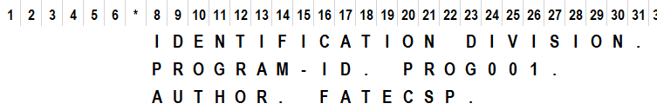
OBJETIVOS: ESTE PROGRAMA GERA UM BACKUP DO ARQUIVO ALUNOS.

Slide 5
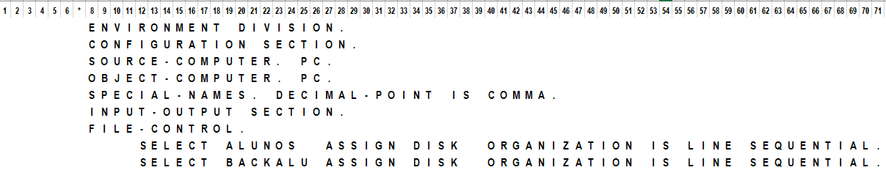
2. MACRO-FLUXO
ALUNOS
PROG001
BACKALU

Slide 6
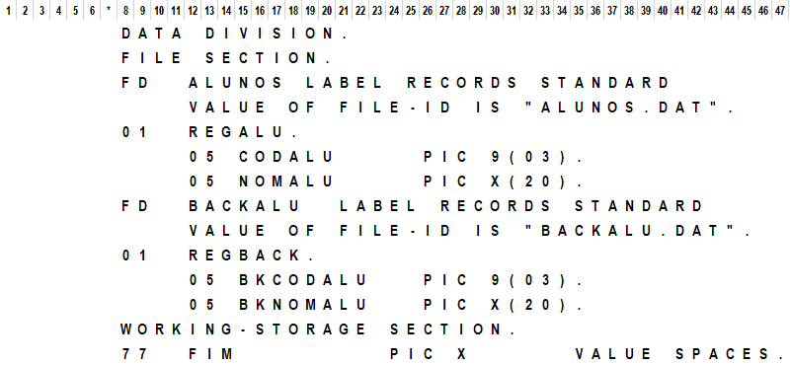
3. LAYOUTS.
3.1. ALUNOS (ARQUIVO SEQUENCIAL)
3.2. BACKALU (ARQUIVO SEQUENCIAL)
CODALU 9(03) | NOMALU X(20)
BKCODALU 9(03) | BKNOMALU X(20)

Slide 7
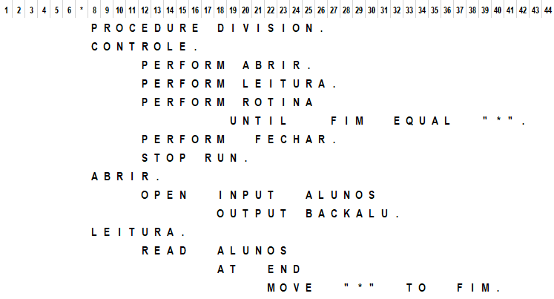
4. PROCEDIMENTOS
ESTE PROGRAMA DEVE GRAVAR TODOS OS REGISTROS DO ARQUIVO “ALUNOS.dat” NO ARQUIVO “BACKALU.dat”.

Slide 8
